Slide 1
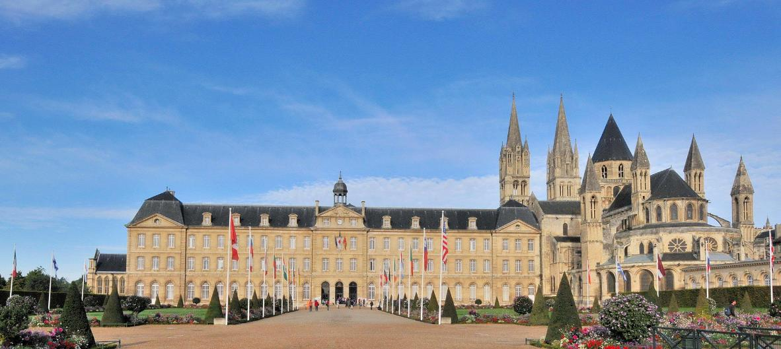
La Ville De Caen - Calvados

Slide 2
Caen [kɑ̃][1] est une commune française du nord-ouest[2] de la France située en Normandie. Elle est la préfecture du département du Calvados, et était jusqu'au 1er janvier 2016 le chef-lieu de l'ancienne région Basse-Normandie. Depuis 2016, elle est le siège du conseil régional de Normandie et donc la capitale politique de la région tandis que Rouen avec le siège de la préfecture (chef-lieu) est la capitale administrative.
Son grand nombre d'édifices religieux lui vaut le surnom de « Ville aux Cent Clochers » à l'instar d'autres villes comme Rouen. Ses habitants sont appelés les Caennais

Slide 3
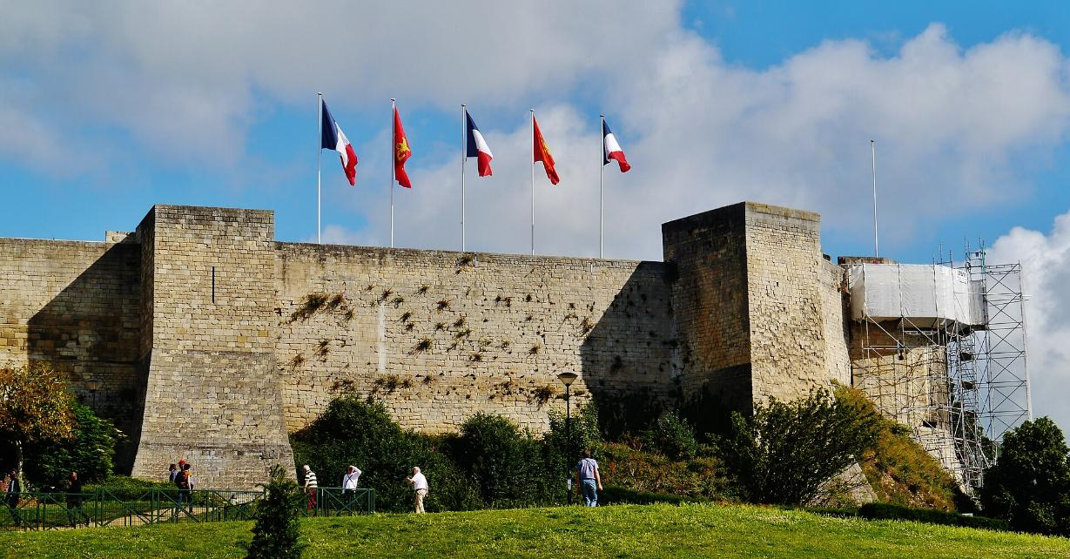
_Château_de_Caen_

Slide 4
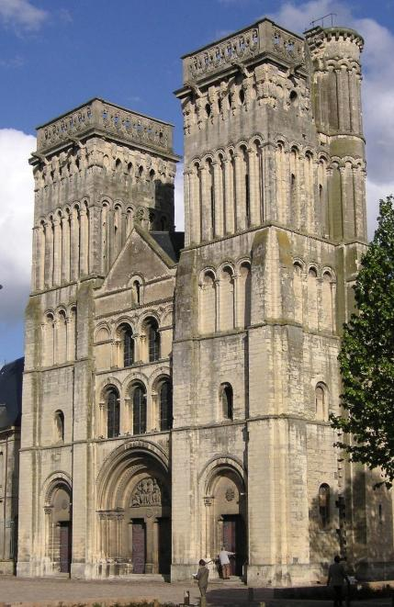
Église abbatiale de la Trinité, anciennement l'Abbaye aux Dames, à Caen dans le Calvados, France.

Slide 5
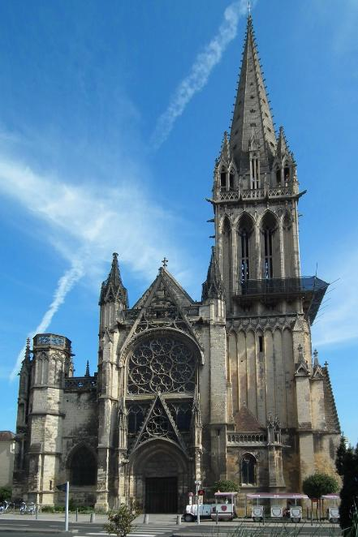
Caen,_Église_Saint-Pierre

Slide 6

Rue Froide dans le centre ancien de Caen

Slide 7

Tramway Caen

Slide 8

La gare de Caen.

Slide 9
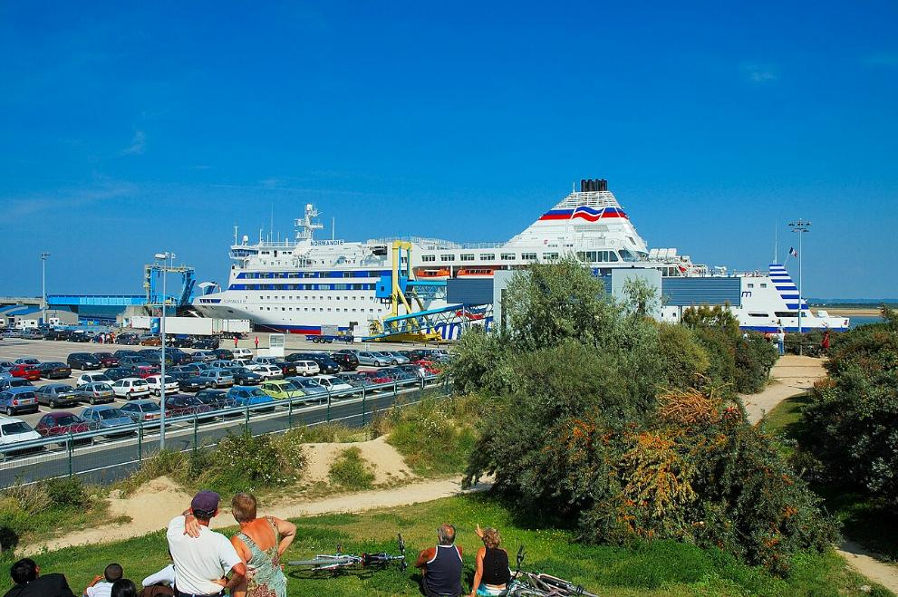
Un ferry assurant les liaisons vers Portsmouth accosté à Ouistreham.

Slide 10
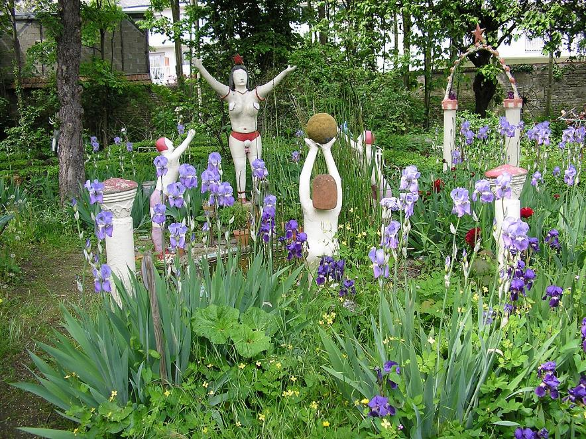
Jardin_luna_rossa_caen

Slide 11
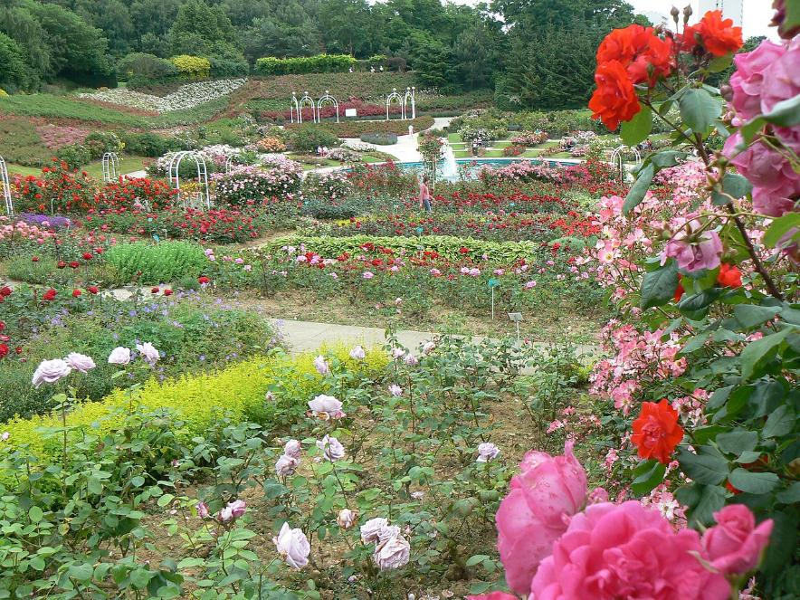
Colline_oiseaux_caen_roseraie

Slide 12

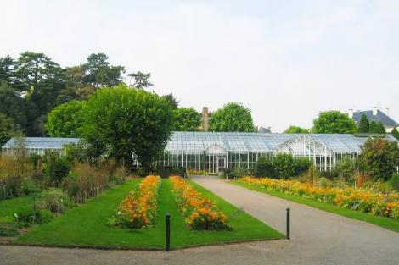
Le Jardin des Plantes
abbaye-aux-hommes-caen-720480

Slide 13
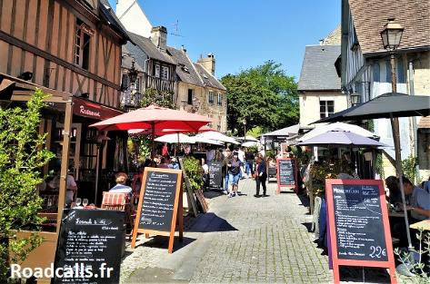

les ruelles du vieux Caen
le quartier du Vaugueux

Slide 14
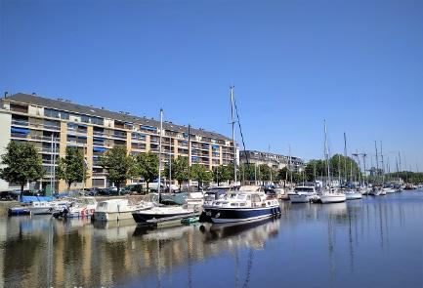
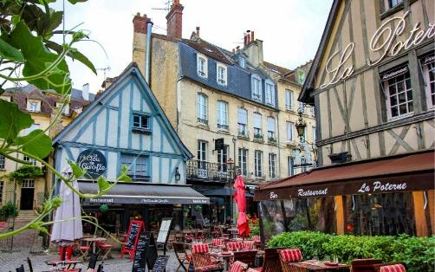
Flâner sur le port

Slide 15
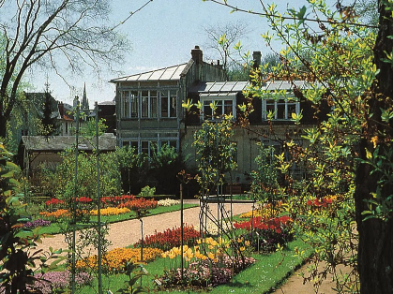

l’Abbaye aux Hommes
le Jardin des Plantes

Slide 16
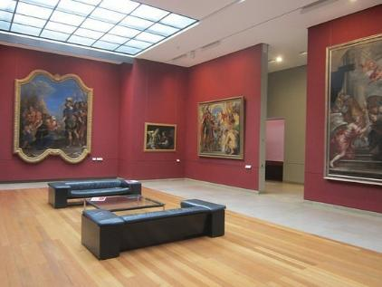
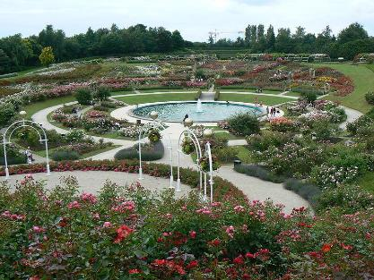
Le Parc La Colline aux oiseaux
Musée des Beaux Arts de Caen

Slide 17
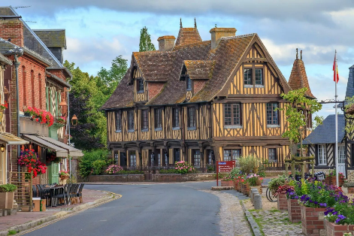
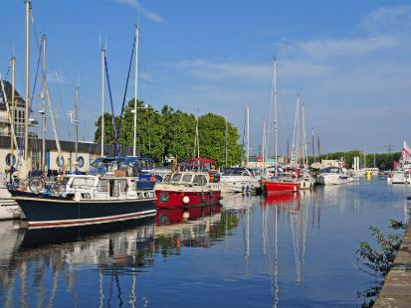
Le Port
Le Calvados a probablement l’un des plus beaux littoraux de France,

Slide 18
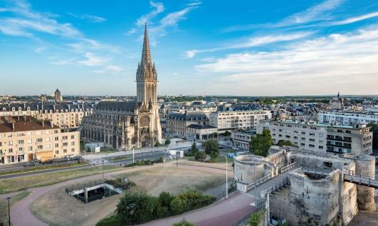
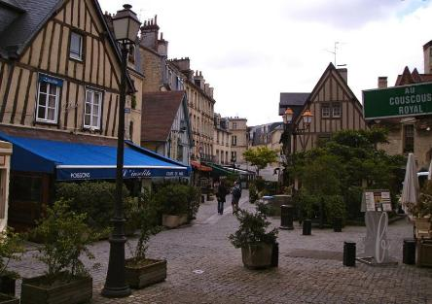
le quartier du Vaugueux
Caen

Slide 19
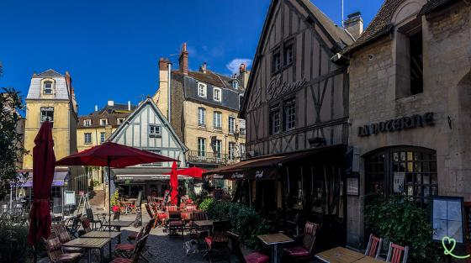
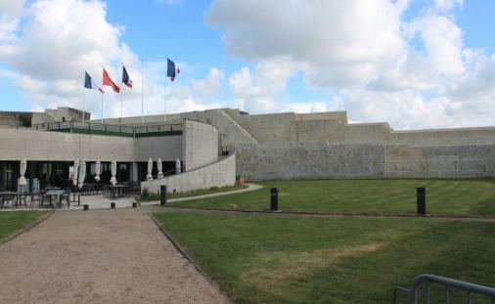
Regarder le musée des Beaux-Arts
le quartier du Vaugueux

Slide 20
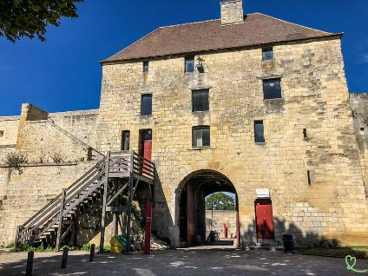
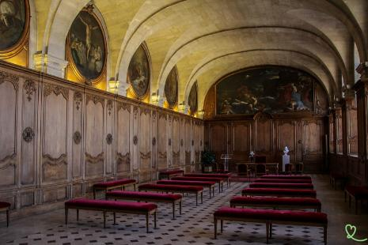
abbaye_hommes_caen_
le Château de Caen

Slide 21
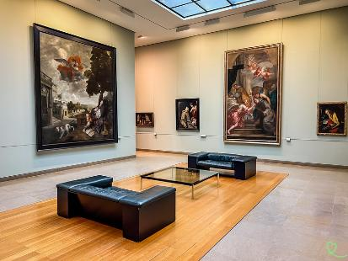
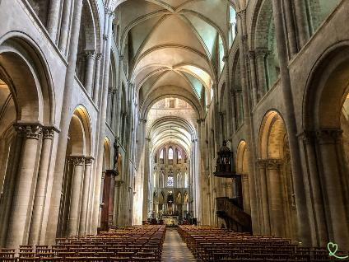
abbaye_hommes_Caen_Normandie-
le Musée des Beaux-Arts

Slide 22
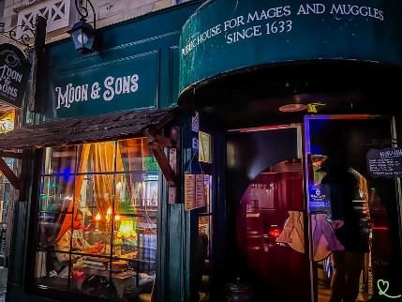
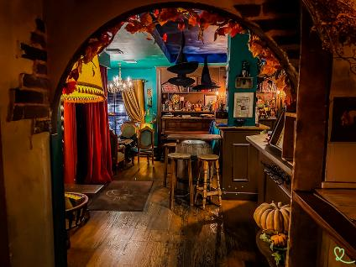
Bar Moon-Caen-intérieur-
bar-restaurant-moon-and-sons-caen

Slide 23

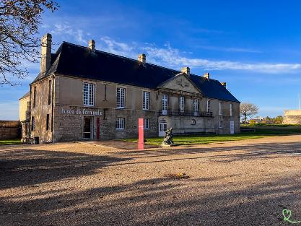
exterieur-musee-normandie-caen-
le Jardin des Plantes

Slide 24

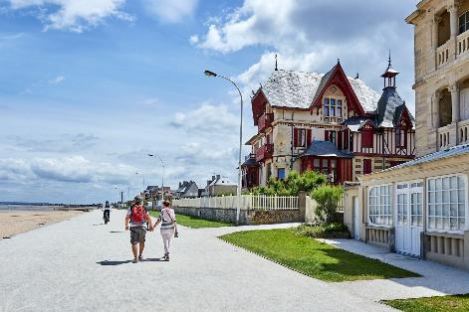
le Jardin des Plantes
le Jardin des Plantes

Slide 25



Slide 26

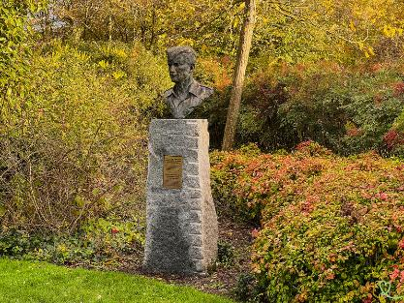
statue-jardins-memorial-caen-
Caen La Mer : Marchés, monuments, musées et mémoriaux

Slide 27
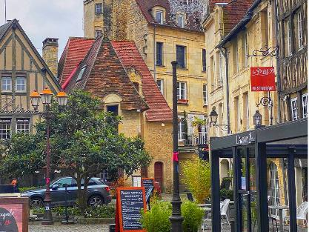

Marché du Dimanche Saint-Pierre
Château de Caen et le vieux quartier

Slide 28
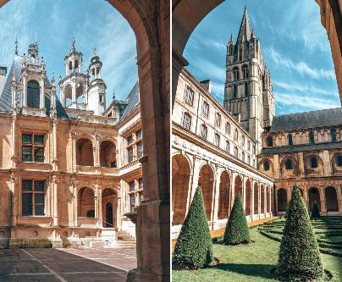
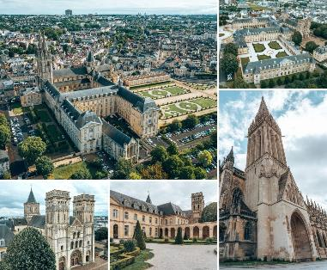
Visiter Caen, la ville historique de la Normandie
Abbaye d’Ardenne
Si visiter Caen impose un passage par les abbayes aux Dames et aux Hommes, vous ne pouvez pas passer à côté de l’abbaye d’Ardenne située à la sortie de Caen. Fondée au XIIe siècle, elle faisait partie de l’ordre des Prémontrés.

Slide 29
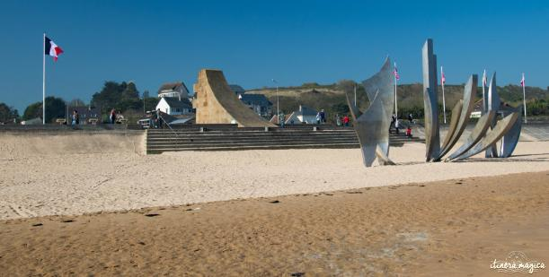
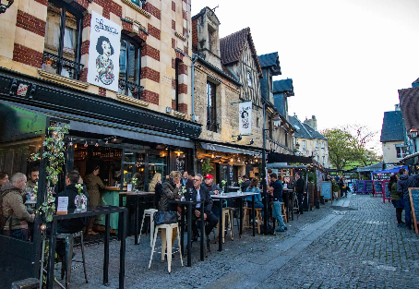
Lorient Vous A Proposé La Ville De Caen
Le monument aux morts et la sculpture Les Braves
Les Images Et Le Son Du net
Caen

